Slide 1
REPEAT() Y MINMAX() CON GRID
SIMPLIFICAR Y FLEXIBILIZAR LA DEFINICIÓN DE FILAS Y COLUMNAS
SERGIO SÁNCHEZ CARRASCO

Slide 2
INDICE DE CONTENIDOS
FUNCIÓN REPEAT()
FUNCIÓN MINMAX()

Slide 3
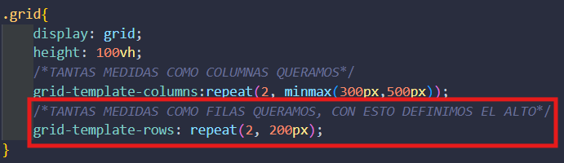
FUNCIÓN REPEAT()
La función repeat() permite repetir un conjunto de filas o columnas en la cuadrícula evitando la necesidad de escribir la misma expresión varias veces.
Con esto decimos que la cuadrícula va a tener 2 filas con un alto de 200px, en vez de escribir 2 veces 200px.

Slide 4
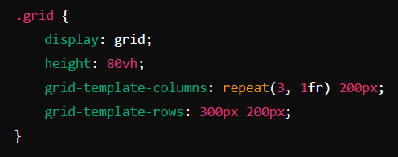
1. FUNCIÓN REPEAT()
También podemos combinar repeat() con otros valores para crear patrones más complejos:
Aquí, las 3 primeras columnas son de 1fr cada una y la cuarta columna tiene un ancho fijo de 200px.

Slide 5
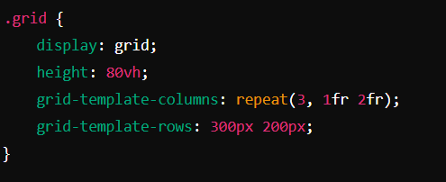
FUNCIÓN REPEAT()
Repetición de patrones con repeat():
  Si tenemos un patrón repetitivo como 1fr 2fr que se repite varias veces, debemos hacerlo con repeat().

Slide 6
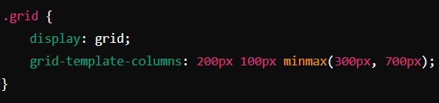
2. FUNCIÓN MINMAX()
La función minmax() permite definir tanto un tamaño mínimo como un tamaño máximo para una columna o fila, lo que proporciona un mayor control sobre cómo se distribuye el espacio en la cuadrícula.
En este ejemplo, la primera columna tiene un ancho fijo de 200px, la segunda de 100px, y la tercera columna tiene un ancho que varía entre 300px (mínimo) y 700px (máximo) dependiendo del espacio disponible.

Slide 7
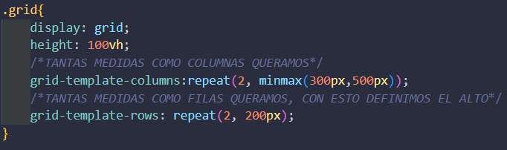
2. FUNCIÓN MINMAX()
También, algo muy útil e importante que podemos hacer es combinar repeat() y minmax() para definir columnas o filas con límites de tamaños.

